Slide 1


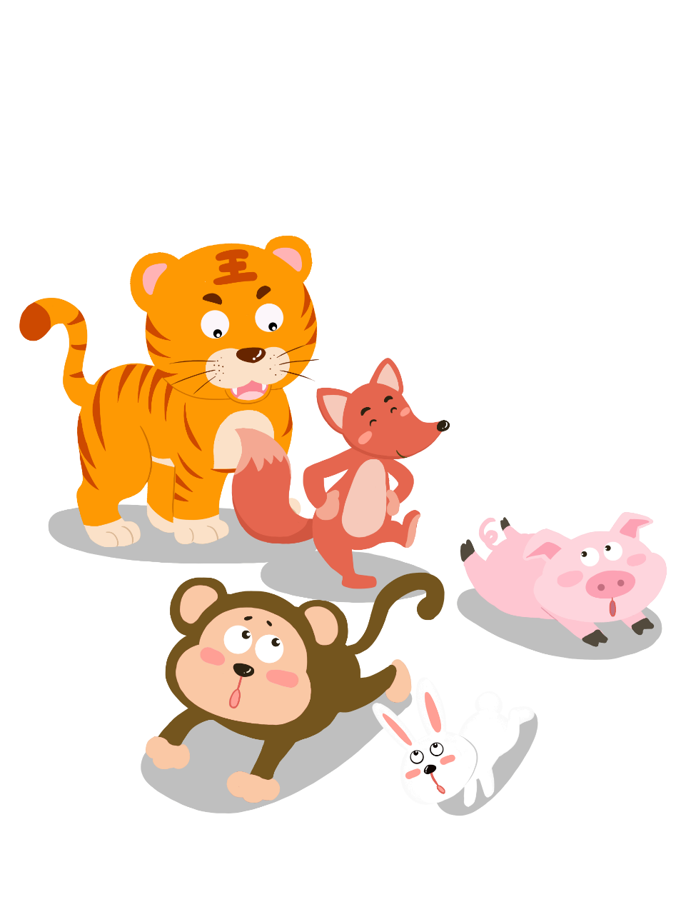

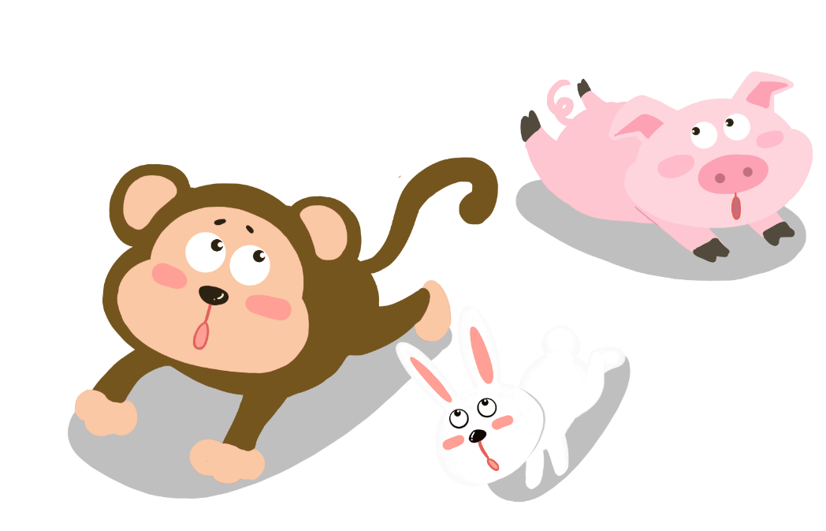

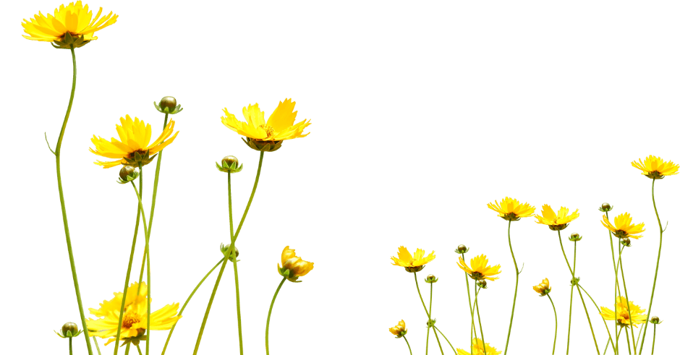
TRƯỜNG TIỂU HỌC QUANG TRUNG
TỰ NHIÊN VÀ XÃ HỘI
Giáo viên: Trần Thị Thu Hiền

Slide 2



LUYỆN TẬP
KHỞI ĐỘNG

Slide 3
LUYỆN TẬP
THỰC HÀNH

Slide 4
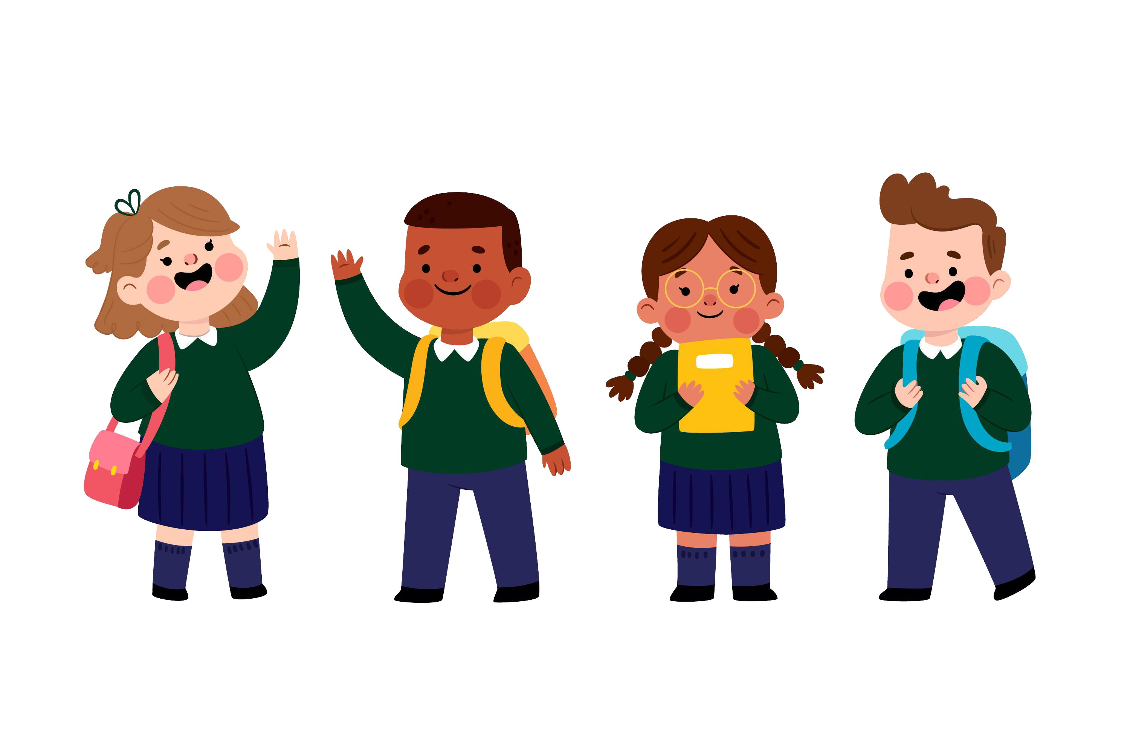
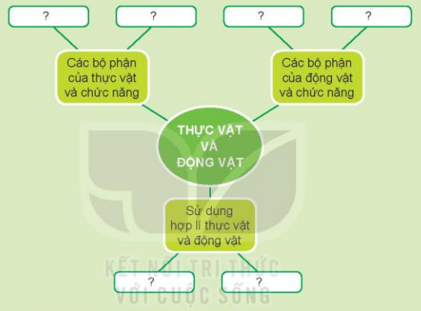
1. Thảo luận và hoàn thành theo sơ đồ theo gợi ý sau.

Slide 5
Rễ cây hút nước và muối khoáng để nuôi cây. Ngoài ra rễ cây còn giúp cây bám chặt vào đất.
Thân cây vận chuyển nước, muối khoáng, chất dinh dưỡng đi khắp các bộ phận và nâng đỡ cây
Lá cây giúp cơ quan hô hấp và thoát hơi nước.
Hoa giúp cây tạo quả quả chứa hạt, khi gặp điều kiện thích hợp hạt sẽ tạo thành cây.
Cơ quan di chuyển giúp động vật di chuyển trong môi trường sống thích hợp.
Lớp bao phủ bên ngoài giúp bảo vệ cơ thể.
Các bộ phận của thực vật và chức năng
Các bộ phận của động vật và chức năng
THỰC VẬT VÀ ĐỘNG VẬT
Sử dụng hợp lý thực vật và động vật
Không lãng phí đồ ăn thức uống.
Không sử dụng thực vật, động vật hoang dã.
Tận dụng quần áo cũ sách vở hợp lí.

Slide 6
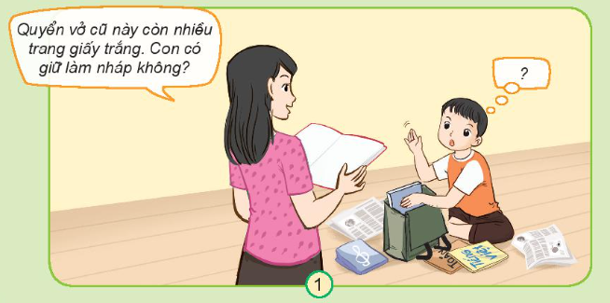
2. Em ứng xử như thế nào trong tình huống sau:
Nếu em là bạn nam trong hình em sẽ giữ lại những trang giấy trắng để làm nháp hoặc đóng thành quyển vở mới vì nếu bỏ quyển vở đó đi sẽ rất lãng phí và làm ô nhiễm môi trường.

